Slide 1
C# 소개

Slide 2



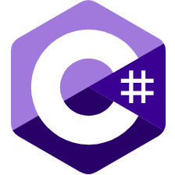

C# 소개
1991
1972
1983
2000
1995
Notes:
C#은 C 계열 (C, C++)과 Java의 영향을 받아 2000년에 Microsoft에서 개발됨.
(TMI)
1990년대 후반, Java의 급부상
MS에서 Java를 자사 운영체제(windows)에 맞게 수정해서 J++ 라는 언어로 사용하려 함.
Java 원 개발사인 Sun Microsystems(썬 마이크로시스)는 Java가 플랫폼 독립적이어야 한다는 철학을 지키기 위해,
MS의 독자적인 J++ 구현은 이 철학을 위배한다는 이유로 법적 분쟁이 이어짐.
MS는 Sun과의 관계를 끊고, .NET 플랫폼을 만들며 자체 언어인 C#을 개발하게 됨!
즉, MS에서 우리만의 Java를 만들자는 컨셉에서 개발
그래서 Java와 비슷한 문법을 가지고 있고, .NET 플랫폼에서 작동하도록 설계되었습니다.
(뒤에 나옴)
💡 ".NET"이란? 마이크로소프트의 애플리케이션 개발 프레임워크로, 다양한 언어(C#, VB.NET 등)를 이용해 윈도우, 웹, 모바일 앱을 만들 수 있게 해주는 플랫폼입니다.

Slide 3
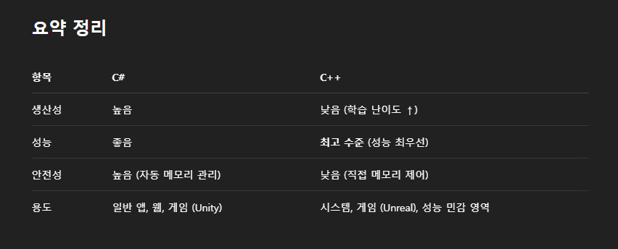
C#은 개발자 친화적 언어. 빠르게 앱 만들기 좋음.
C++은 성능 최우선. 시스템 깊은 곳까지 제어 가능.
Notes:
필요에 따라 추천드리면,
학생이나 신입 개발자에게는 C#이 더 접근하기 쉽고 빠르게 결과물을 만들 수 있어 좋습니다.
반면, 성능 제어나 하드웨어 접근이 중요한 프로젝트에는 C++이 필수입니다.

Slide 4
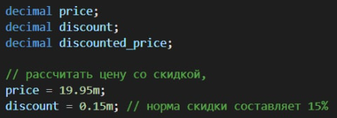
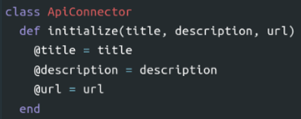

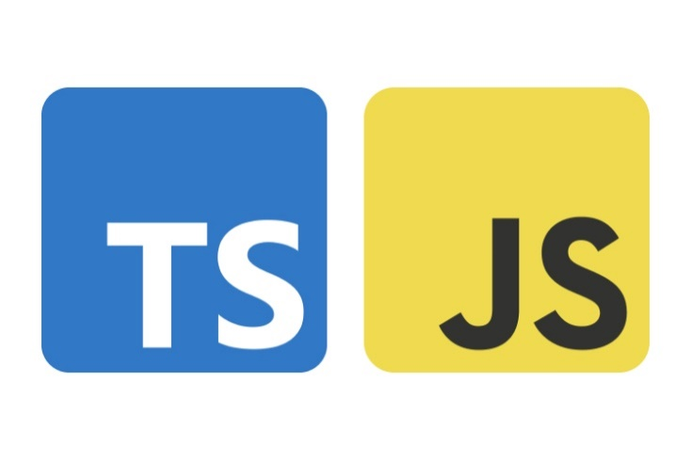

C# 소개
정적 타입 (Static Typing)
동적 타입 (Dynamic Typing)
데이터 타입을 명시적으로 지정해야만 하는 개발 언어
데이터 타입이 런타임 시점에서 결정되는 개발 언어
Notes:
C#도 정적 타입의 언어, 데이터 타입을 정확하게 명시해주지 않으면 실행도 못하고 오류가 발생.
하지만, 정적 타입 언어가 한 편으로는 개발에 있어 신뢰성과 직관성이 있기 때문에 자바스크립트에서 파생되어 타입스크립트가 나왔고
파이썬에서도 데이터 형식을 명시할 수 있는 옵션이 3.5 버전에서 추가되었음

Slide 5
C# 특징
객체지향 언어
👉 객체지향 이란?
현실 세계의 “사물(객체)”을 컴퓨터 프로그램 안에서도 그대로 표현하고,
그 객체들 끼리 서로 상호작용하도록 설계하는 프로그래밍 방식.
정적 타입 언어
간결하고 명확한 문법

Slide 6
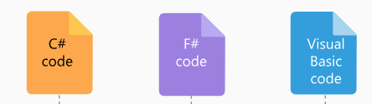

C# 의 구조
Notes:
C#을 배우다 보면 반드시 만나게 되는 것이 바로 .NET (닷넷) 이다.
C#을 실제로 실행시켜주는 기반 환경, 개발자가 다양한 프로그램을 쉽게 만들 수 있도록 도와주는 플랫폼.
Microsoft가 만든 프로그래밍 플랫폼.
.NET은 모든 운영 체제에서 기본적으로 실행할 수 있는 데스크톱, 웹 및 모바일 애플리케이션 빌드를 위한 오픈 소스 플랫폼입니다.
.NET은 여러 언어를 지원하는 통합 실행 환경이다.
플랫폼이란?!
: 어떤 프로그램을 만들고 실행할 수 있게 도와주는 ‘기반 환경’
: 개발자가 프로그램을 만들 수 있도록 언어, 도구, 실행 환경, 라이브러리 등을 모아놓은 '토대’
정말 간단하게 설명하자면, 주방을 일컫음. 개발자는 요리사
주방은 가스레인지, 도마, 칼, 냄비, 조리대 등이 잘 갖춰져 있음.
이 덕에 요리사는 재료만 있으면 바로 요리가 가능한 것!
🔄 .NET에서의 공통 실행 과정
개발자가 C#, F#, VB 중 하나로 코드를 작성합니다.
이 코드는 컴파일되어 **중간 언어(IL, Intermediate Language)**로 변환됩니다.
이 중간 언어는 .NET 안의 **CLR(Common Language Runtime)**이 **실제 실행 가능한 코드(기계어)**로 바꿔 실행합니다.
즉,
어떤 언어로 개발하든 .NET이라는 같은 엔진에서 돌아간다!

Slide 7
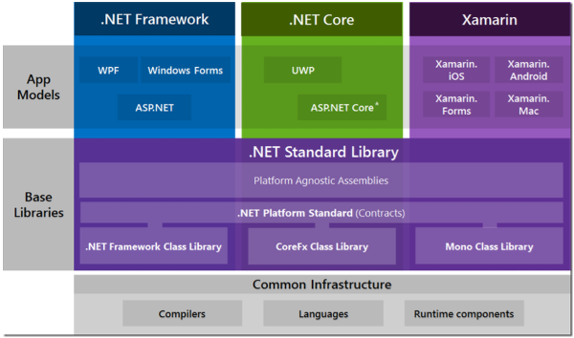
닷넷과 닷넷 프레임워크
Notes:
해당 이미지는 MS .NET 기술 스택 구조를 시각적으로 표현한 아키텍처 다이어그램.
< 전체 구조 개요 >
.NET Framework – (파란색)
.NET Core – (초록색)
.Xamarin – (보라색)
이 세 가지 플랫폼은 각각 다양한 운영체제와 환경을 타겟으로 하는 애플리케이션을 만들기 위해 사용됨.
하지만 밑에 공통적으로 .NET Standard Library 와 Common Infrastructure 를 공유함.
< 위쪽 > : App Models
사용자가 실제로 애플리케이션을 만들 때 사용하는 인터페이스, 즉 “UI”나 웹 서버 등을 의미함. .NET Framework:
WPF (Windows Presentation Foundation) – 데스크탑용 GUI 앱 개발
Windows Forms – 오래된 GUI 앱 방식
ASP.NET – 웹 애플리케이션
.NET Core:
UWP (Universal Windows Platform) – 윈도우 10용 앱
ASP.NET Core – 크로스플랫폼 웹 앱 및 API 개발 (빠르고 유연함)
Xamarin:
Xamarin.iOS / Xamarin.Android – 네이티브 모바일 앱 개발
Xamarin.Forms – 공통 UI 코드를 기반으로 다양한 플랫폼 앱 개발
Xamarin.Mac – macOS용 앱 개발
< 중간 > : Base Libraries
모든 플랫폼은 각각의 기본 클래스 라이브러리를 가지고 있다.
Ex) 문자열 처리, 날짜 계산, 파일 입출력 같은 기본 기능이 여기에 포함.
이 라이브러리들은 .NET Standard Library를 통해 공통적으로 공유 가능한 API 들을 정의.
< 중간 > : .NET Standard Library (.NET 표준 라이브러리)
핵심개념! : .NET Standard는 서로 다른 플랫폼 간에 공통으로 사용할 수 있는 API 집합.
즉, 하나의 코드가 여러 플랫폼에서 재사용되도록 하는 표준화된 라이브러리 계약.
더 쉽게 말하면, 여기 정의된 API들은 모든 .NET 플랫폼에서 작동해야 해! 라는 약속.
= .NET Framework, .NET Core, Xamarin 등 어디서든 사용 가능.
용어 해석:
Platform Agnostic: 특정 플랫폼에 종속되지 않는다는 의미입니다.
.NET Platform Standard: .NET Standard의 기술적인 정의 또는 계약(contract)입니다.
< 끝 > : Common Infrastructure (공통 인프라)
모든 플랫폼이 공통으로 사용하는 기반.
개발자가 신경 쓰지 않아도 동작하게끔, .NET이 내부에서 처리함.

Slide 8
닷넷과 닷넷 프레임워크
.Net Framework - 윈도우 환경에서만 작동, 많은 기능 포함
.Net Core - 멀티플랫폼에서 작동, 비교적 적은 기능, 가벼움
.Net - .Net 5.0 부터 .Net Core 와 .Net Framework를 통합
윈도우용 어플리케이션 개발은 아직 .Net Framework를 이용하는 것이 편리함
Notes:
.NET Framework : windows 전용 데스크탑 및 웹 애플리케이션 개발 목적
.NET Core : 크로스 플랫폼 웹/콘솔 애플리케이션 개발 (멀티플랫폼 – windows, linux, macOS 에서 작동)
Xamarin : 모바일 앱 (안드로이드, iOS) 및 일부 Mac 앱 개발
쉬운 예시
✨ "JavaScript 개발을 하려면 Node.js, Express, Babel, NPM, VSCode 등을 설치하죠?"
.NET은 그 모든 걸 하나로 묶어서,
✨ "C#으로 웹앱도, 데스크탑도, 모바일도 만들 수 있도록 다 갖춰진 플랫폼"입니다.
WinForms, WPF는 이제 **.NET 6 이상 (.NET Core 계열)**에서도 지원됩니다.
다만, 기존 레거시 시스템과 호환이 필요한 경우에는 여전히 .NET Framework가 편리합니다.
https://www.notion.so/NET-vs-NET-Framework-1ded6fe891f280c38714c8af1f62cedc

Slide 9
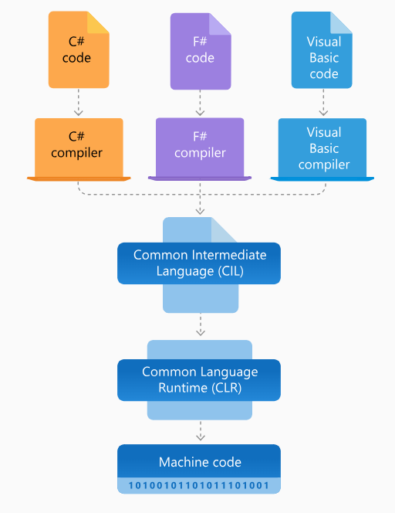
닷넷 프레임워크
각종 유용한 클래스 및 서비스를 기본 제공
다양한 분야에서 활용
데스크톱
웹
클라우드
모바일
게임
IoT
인공 지능
C#, F#, VSB 등 CIL로 번역이 가능한
언어는 모두 닷넷 호환 가능
CIL, CLR 두번의 번역이 이루어지고
OS로 컴파일 결과가 전달됨
Notes:
해당 이미지는 MS .NET FrameWork의 작동 원리를 시각적으로 설명한 그림!
C#, F#, VB 등 다양한 언어를 사용하는데도 하나의 닷넷 플랫폼에서 모두 호환되는 이유!를 보여줌
*큰 구조 흐름*
C#, F#, VB.NET 코드 작성
각 언어별 컴파일러가 중간 언어(CIL)로 번역
CIL 코드는 CLR이 실행
최종적으로 머신 코드로 변환되어 OS에서 실행
📌 주요 용어 설명과 흐름
1. C#, F#, Visual Basic (VB.NET)
닷넷 프레임워크에서 사용 가능한 언어들입니다.
서로 문법은 다르지만, 공통된 구조(CIL)로 변환될 수 있기 때문에 동일한 실행 환경에서 동작 가능합니다.
2. Compiler (컴파일러)
각 언어별 코드를 CIL (Common Intermediate Language) 로 번역해주는 역할입니다.
예: C# 컴파일러는 .cs 파일을 CIL로 컴파일합니다.
💡 CIL(Common Intermediate Language): 닷넷에서 모든 언어가 공통으로 번역되는 중간 언어입니다. JVM의 바이트코드와 비슷한 역할이에요.
3. CLR (Common Language Runtime)
.NET의 실행 엔진입니다.
**CIL을 최종적으로 머신 코드(기계어)**로 변환하고 실행합니다.
또한 메모리 관리, 예외 처리, 보안 같은 기능도 맡고 있어요.
💡 CLR은 Java의 JVM(Java Virtual Machine)과 비슷한 개념입니다.
4. Machine Code (기계어)
CPU가 직접 이해할 수 있는 이진 코드입니다.
최종적으로 컴퓨터가 실행하는 코드입니다.
🌍 언어 비유로 보면:
한국어, 일본어, 중국어 👉 C#, F#, VB.NET 같은 프로그래밍 언어
영어 👉 모든 언어가 번역되는 중간 언어(CIL) (→ 다 같이 알아들을 수 있는 공통 언어)
통역사 👉 번역된 영어를 듣고 실제로 요리하는 CLR (실행 엔진)
요리 결과물 👉 CPU가 실행할 수 있는 기계어(Machine Code)
참고로 닷넷과 닷넷 프레임워크는 다른 것!
🧩 ".NET"은 플랫폼 전체 이름
여러 기술과 구성요소가 포함된 우산 개념입니다.
예:
.NET Framework
.NET Core
Xamarin
MAUI
ASP.NET Core → 이 모두를 통칭해서 .NET이라고 부릅니다.

Slide 10
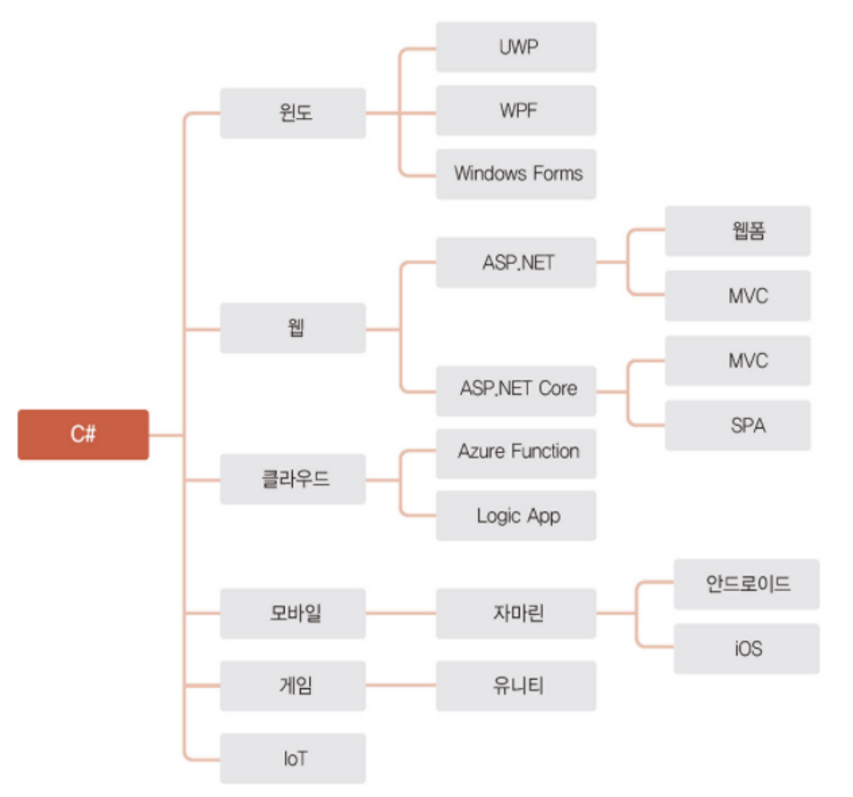
Notes:
프로그램을 작성할 때 미리 객체 단위로 기능을 구분할 필요가 있음
중심에는 C#이 있고, 그로부터 6가지 주요 분야로 갈라지며 각각의 기술로 연결됩니다.
🌿 C# 활용 분야 6가지
윈도우 애플리케이션
웹 개발
클라우드
모바일
게임
IoT
WPF - Windows Presentation Foundation
고급 데스크탑 UI 개발 가능, XAML을 사용하여 UI 구성
→ MVVM 패턴과 잘 어울림
→ 디자인 요소가 많고 복잡한 앱에 적합
요약: C#으로 Windows 앱을 만들려면 보통 WPF를 사용함.

Slide 11
C# 개발 환경

Slide 12
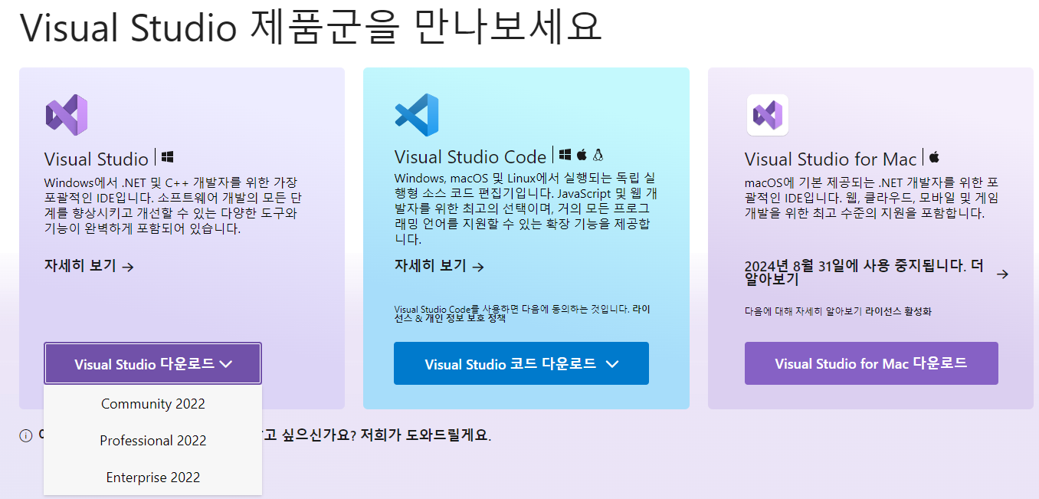
Visual Studio 설치
https://visualstudio.microsoft.com/ko/
Notes:
C#은 마이크로소프트에서 개발한 만큼 마이크소프트에서 개발하고 배포하는 IDE(통합개발환경)을 사용함
그게 비주얼 스튜디오
2022 버전이 현재 기준으로 가장 널리 쓰이는 LTS(장기 지원)(Long-Term Support) 버전임
.NET6 .NET8 버전이 LTS 버전이다.

Slide 13
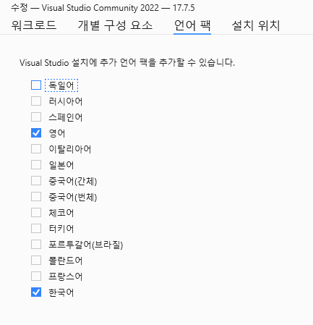
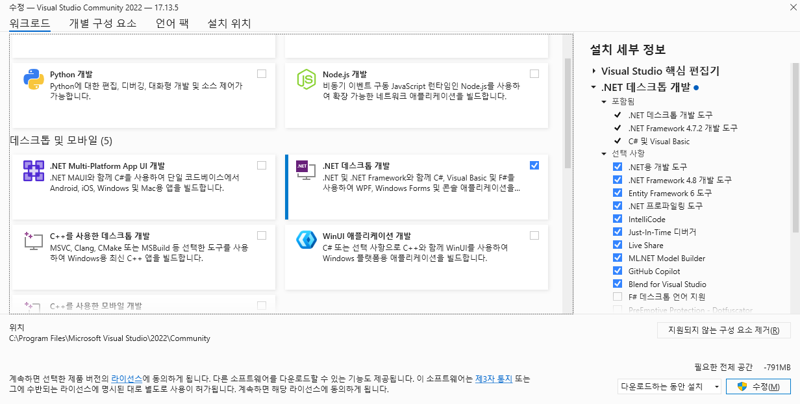
Visual Studio 설치
Notes:
다른걸 눌렀다면 VS 안에서 “도구“ 탭 – “도구 및 가져오기”

Slide 14
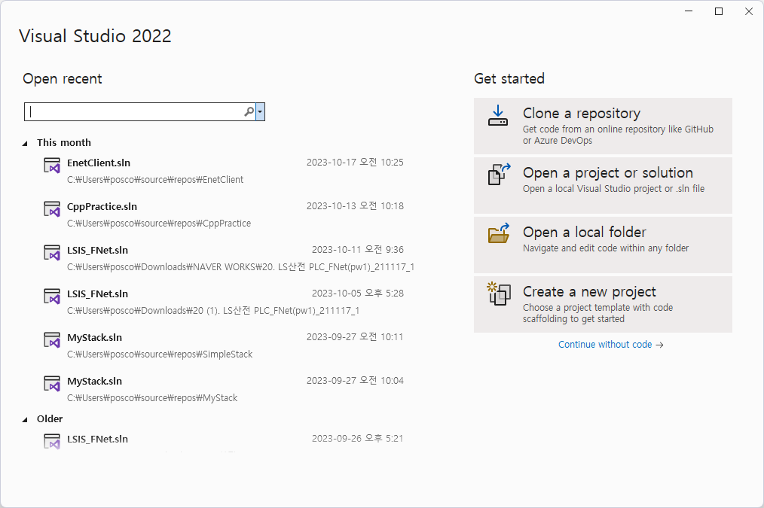
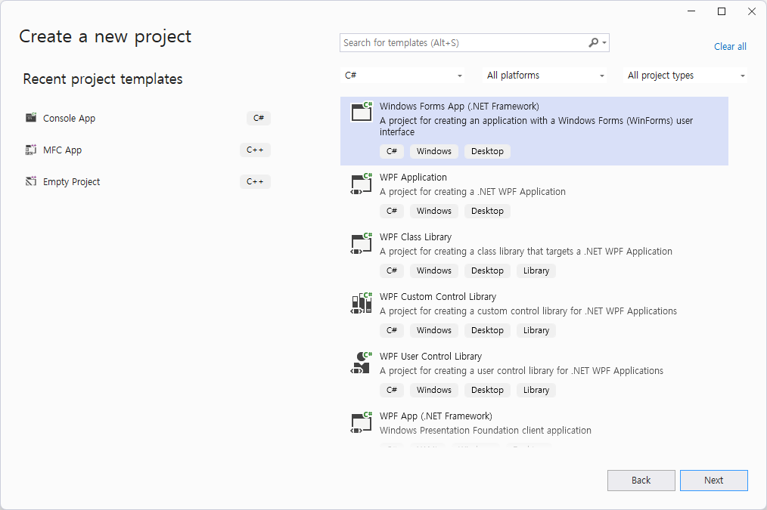
솔루션 생성

Slide 15
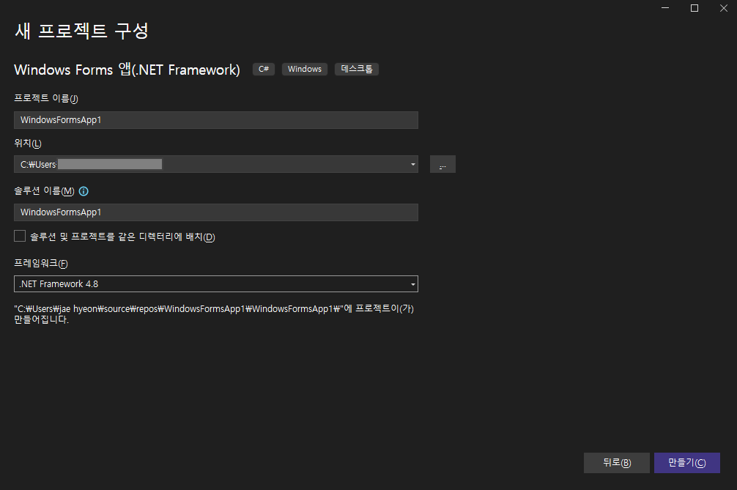
솔루션 생성
Notes:
이전 : 너무 오래된 버전 (2000년대 버전), 일부 기술 미지원
4.7.2 : 사용 가능하나, 4.8이 완전한 상위 호환이므로 굳이 선택할 이유 없음
4.8 :
✔️ 가장 최신 버전현재 기준 .NET Framework의 최종 버전입니다 (2025년에도 여전히 유지보수 중)
✔️ 안정성과 호환성Windows Forms, WPF 등 대부분 UI 기능이 완전히 지원됩니다
✔️ 교육 및 실습 자료인터넷이나 책에 있는 예제 코드 대부분과 호환됩니다

Slide 16
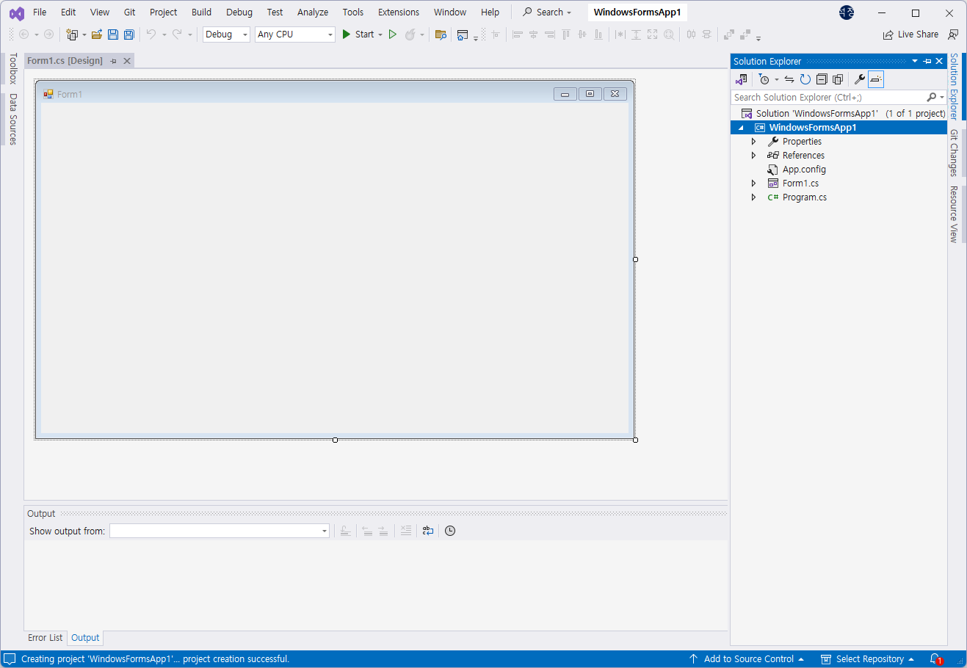
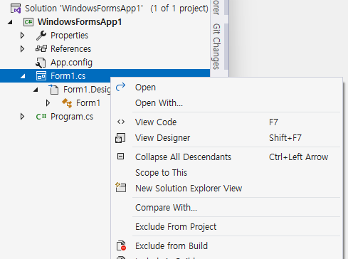
Form1.cs 코드 확인
Notes:
처음에 디자이너 화면이 떠있는데, 단축키 F7 또는 우클릭 후 View Code를 해서 코드를 보는 것이 가능
디자인 View = Shift + F7
코드 View = F7

Slide 17
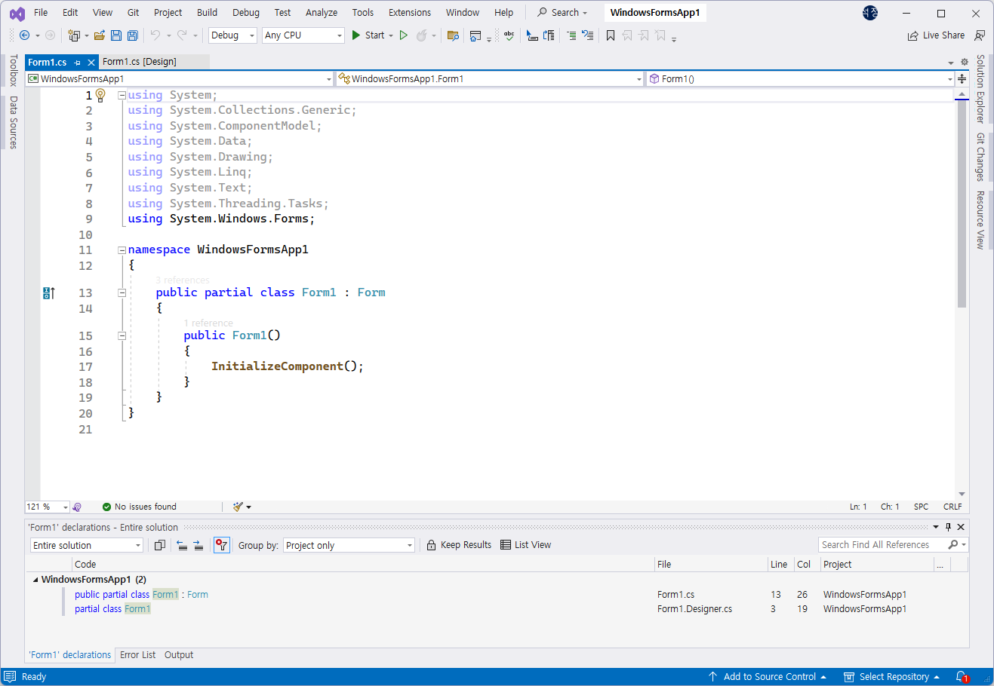
Form1.cs 코드 확인

Slide 18
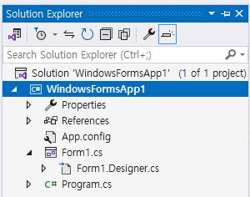
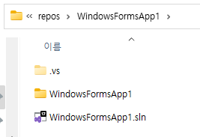
솔루션 구조
WindowsFromsApp1 솔루션
WindowsFromsApp1 프로젝트
소스 코드 및 리소스
솔루션 폴더
프로젝트를 솔루션에 추가 가능
프로젝트 폴더
솔루션 파일
!이것을 실행!
프로젝트 단위로 프로그램이 실행됨
Notes:
솔루션 파일을 더블클릭해서 열어야함
🔹 솔루션(Solution) - 여러 개의 프로젝트들을 하나로 묶어주는 "최상위 단위“
- 하나의 솔루션은 여러 개의 프로젝트를 포함 쉽게 말하면, "폴더 집합" 또는 "작업 묶음"이라고 생각하시면 됩니다.
확장자: .sln
🔹 프로젝트(Project)
- 실제로 실행 가능한 단위, 즉 빌드할 대상, 작품의 본체입니다.
확장자: .csproj
🔹 파일(File)
프로젝트 안에 들어있는 실제 소스코드, 이미지, 리소스 등
< 그림 >
Solution 'WindowsFormsApp1': 솔루션 이름
WindowsFormsApp1: 프로젝트 이름
Properties: 프로젝트 정보 및 설정
AssemblyInfo.cs: 어셈블리 정보 (제목, 버전 등)를 담고 있는 메타데이터 파일.
Resources.resx: 이미지, 아이콘 등 리소스를 관리하는 XML 기반 파일
Settings.settings: 사용자 설정이나 앱 설정 등을 저장할 수 있는 구성파일
References: 참조하고 있는 외부 라이브러리 / .NET의 기본 클래스 라이브러리를 연결해주는 목록
App.config: 설정 파일
Form1.cs: 폼 디자인 및 이벤트 코드
ㄴ 사용자가 보는 UI 폼의 코드 뒤쪽
Form1.Designer.cs : 폼의 디자인 요소의 위치, 크기, 속성 등을 저장하는 파일
ㄴ 디자이너 창을 통해 작성 / 직접 수정하지 않는 것이 원칙.
Program.cs: 메인 실행 파일
ㄴ 애플리케이션의 ＂시작 지점(main 메서드)＂이 정의된 파일.
.vs 폴더는 Visual Studio(비주얼 스튜디오)에서 자동으로 생성하는 숨겨진 설정 폴더 (무시해도 됨.)

Slide 19
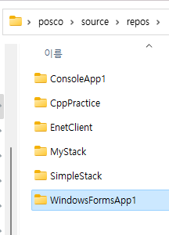
솔루션 이동
솔루션 폴더를 통째로 복사
또는 Push하여 관리

Slide 20
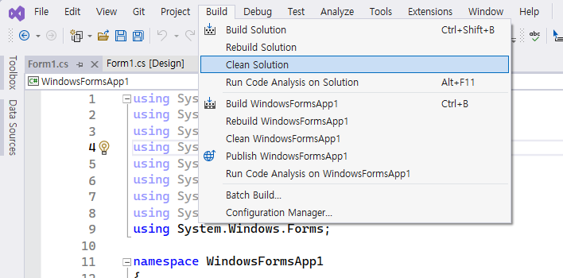
솔루션 정리 (용량 줄이기)
Notes:
1. 빌드 중 오류가 자꾸 날 때
2. 불필요한 빌드 산출물을 제거하고 싶을 때
- bin/, obj/ 폴더안의 불필요한 파일을 없애고 싶을 때.
3. 프로젝트 구조를 바꾼 후 깔끔하게 다시 빌드하고 싶을 때

Slide 21
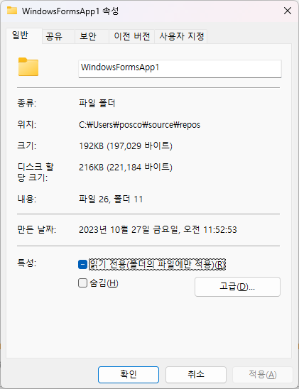
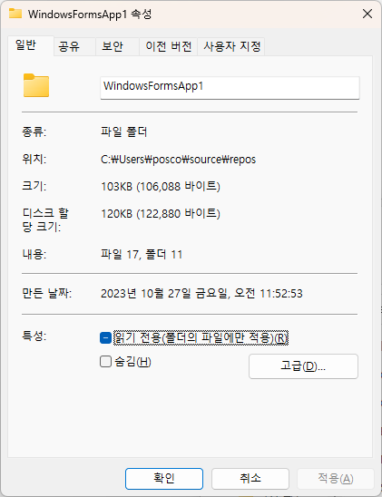
솔루션 정리 (용량 줄이기)

Slide 22
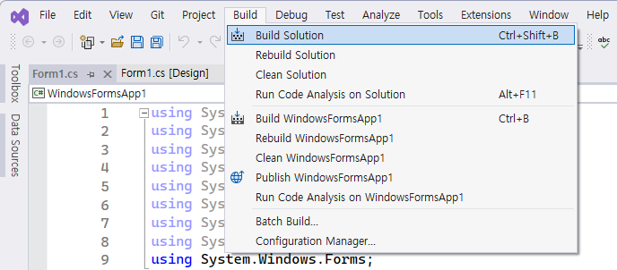
코드 빌드
솔루션 빌드
실행하지 않고 오류만 체크 할 때 사용
프로젝트 빌드
Notes:
빌드 : 작성한 코드를 기계어(실행 가능한 파일)로 변환하는 과정. 이때, 문법 오류도 함께 검사함.
*솔루션 빌드* : 솔루션 안에 있는 모든 프로젝트들을 한 번에 빌드함.
즉, 여러 개의 프로젝트가 있는 경우, 전체를 컴파일하여 문법 오류가 있는지 확인 할 수 있다.
*프로젝트 빌드* : 현재 선택된 특정 프로젝트만 빌드.
즉, 솔루션 전체가 아닌 부분적인 빌드를 하고 싶을 때 유용.

Slide 23
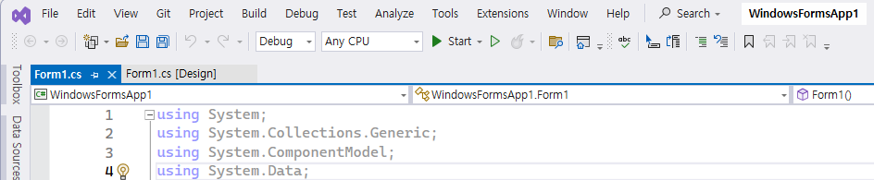
코드 실행
디버그 모드 실행
단축키: F5
디버깅 없이 실행
단축키: Ctrl + F5
Notes:
디버그 : “버그(bug)를 제거한다”는 뜻.
즉, 오류를 찾아내고 고치는 행위
어디서 문제인지 정확히 찾고, 어떤 상황에서 문제가 생기는지 파악 하는것이 먼저!
디버깅 : 디버그하는 과정 전체
- 코드에서 오류의 원인을 추적하고 해결하는 과정.

Slide 24
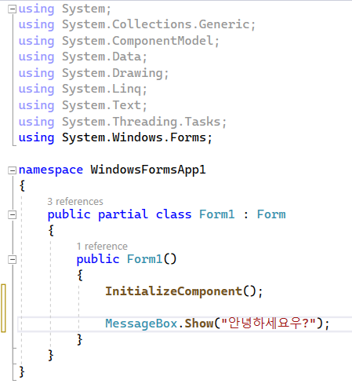
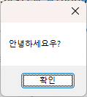
작동 테스트 – 메시지 박스
Form1.cs
Ctrl+F5

Slide 25
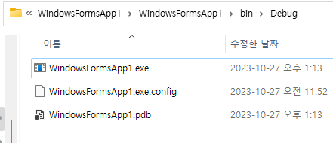
코드 실행 과정
(파일이름).cs 파일에 코드 작성
코드를 빌드 -> .exe, .dll 파일 생성
빌드 과정에 C# 컴파일이 포함됨
프로그램을 실행 가능한 파일을 생성
.exe 파일 실행 (Ctrl + F5 로 실행 시 여기까지만 실행 됨)
.exe 을 구성하는 CIL 코드가 CLR을 거쳐 메모리(RAM)에 로드 됨
메모리에 로드 된 프로그램을 JIT(Just-In-Time) 컴파일러가 기계어로 번역
* CIL의 결과물
코드 작성
.cs 파일
빌드
.exe, .dll 파일
실행
.exe 실행
로드
RAM에 등록
Notes:
작성 -> 빌드 -> 실행 전체 과정을 단계별로 정리
코드 작성 -> 빌드(컴파일) -> 실행(.exe) -> 메모리에 로드 -> 기계어로 변환 (JIT)
1. (.cs)파일 코드 작성 : 사람이 읽기 쉬운 형태이지만, 컴퓨터는 바로 실습 할 수가 없다.
2. 빌드(Build) – 컴파일 포함 : .cs 코드를 빌드하면 .exe 또는 .dll 파일이 생성됨.
이 과정에서 컴파일러가 작동하여 C# 코드를 **CIL (중간 언어)**로 변환합니다.
- CIL (Common Intermediate Language): .NET 언어들이 공통으로 사용하는 중간 언어
- 결과물: WindowsFormsApp1.exe, WindowsFormsApp1.pdb 등
🔍 중간언어란?
우리가 C#으로 작성한 코드는 바로 실행되지 않아요. 먼저 CIL이라는 중간단계 코드로 변환됩니다.
이 코드는 운영체제가 이해할 수 없고,
CLR만 이해할 수 있는 특별한 언어입니다.
나중에 CLR이 이걸 보고 기계어로 다시 바꿔서 실행합니다.
📦 즉, C# → 중간언어(CIL) → 기계어 순으로 실행됩니다!
3. 실행 (.exe 실행)
.exe 파일 작동 시작
아직 기계어 실행이 아님. -> 아직 중간 언어 상태.
4. RAM에 로드 -> JIT 컴파일.
.exe에 담긴 CIL 코드가 CLR( 공통 언어 런타임 )을 통해 메모리(RAM)에 로드됨.
CLR이 내부적으로 JIT(Just-In-Time) 컴파일러를 작동시켜,
로드된 CIL 코드를 실시간으로 기계어로 번역
그 후, CPU가 실행할 수 있는 진짜 코드로 작동.
회사이름 : 핸들리
1단계 코드 작성 (.cs)사람이 이해할 수 있는 C# 코드 작성
2단계 빌드 (컴파일 포함)C# → CIL 중간 언어로 변환 → .exe 생성
3단계 실행 (.exe 실행)프로그램을 실행하여 메모리에 올림
4단계 CLR → RAM에 로드 CIL 코드가 실행 준비됨
5단계 JIT 컴파일 중간 언어 → 기계어로 변환 → 실제 실행됨

Slide 26
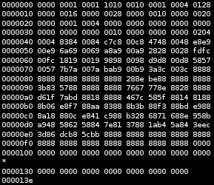
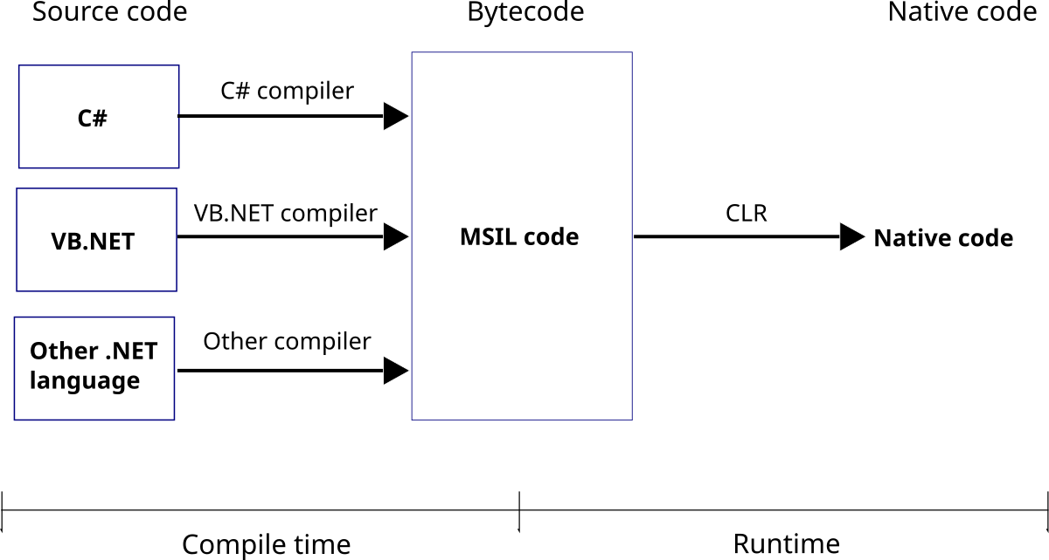
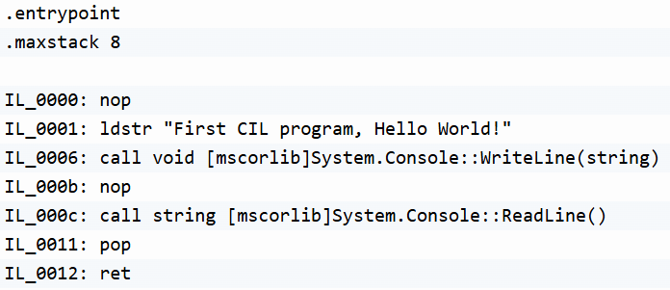
컴파일이란?
소스 코드를 컴퓨터가 알아들을 수 있는 기계어로 변환하는 것
Notes:
컴퓨터는 기계어 즉, 0 또는 1로만 구성된 언어를 이해할 수 있다.
따라서, C# 문법으로 작성된 소스 코드를 기계어로 번역해줄 필요가 있는데, 이 번역 과정을 컴파일이라고 하고,
번역을 해주는 프로그램을 컴파일러라고 한다.
컴파일 과정에서 보통은 중간에 소스 코드와 기계어의 중간에서 어샘블리 코드로 변환이 된다.
MSIL도 엄밀히 말하면 조금 다르지만, C# 컴파일 과정에서는 어샘블리 코드의 역할을 한다고 볼 수 있다.
🔹 그 이미지에 보이는 알파벳들은 진짜로 실행되는 코드가 아니라 🔹 **"바이트값(byte)을 사람이 보기 좋게 표현한 문자열"**이에요.
즉, "컴퓨터가 실제로 이해하는 건 여전히 0과 1", 보이는 건 우리를 위한 해석 방식입니다.

Slide 27
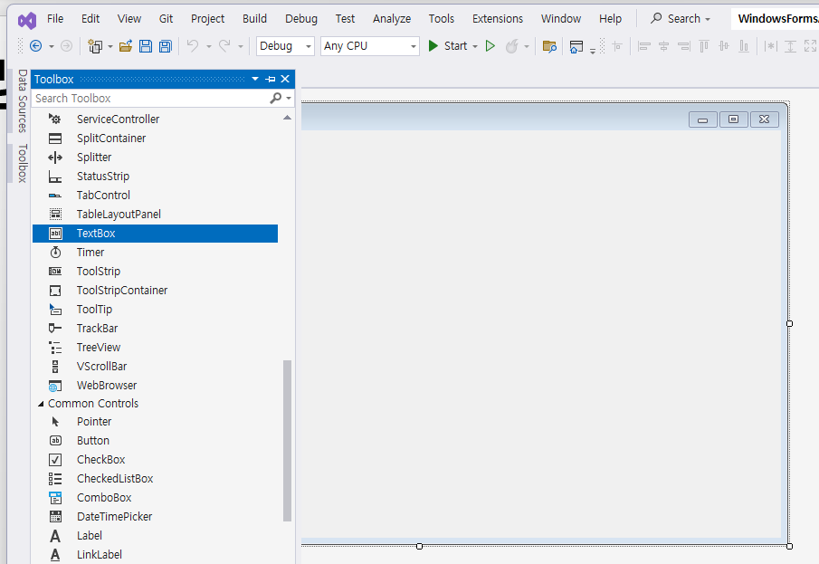
출력 확인용 텍스트 박스
Drag and Drop!

Slide 28
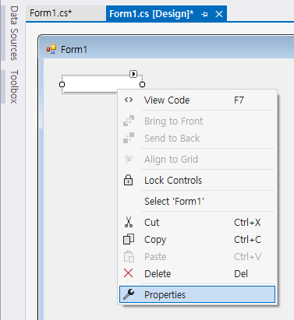
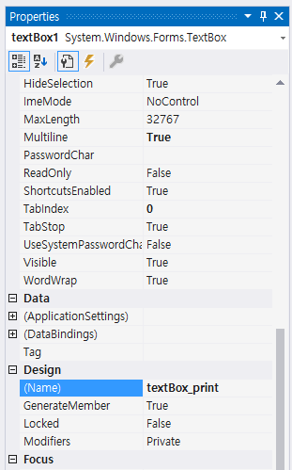
출력 확인용 텍스트 박스
여러 줄 출력 가능
TextBox 클래스
객체 이름

Slide 29
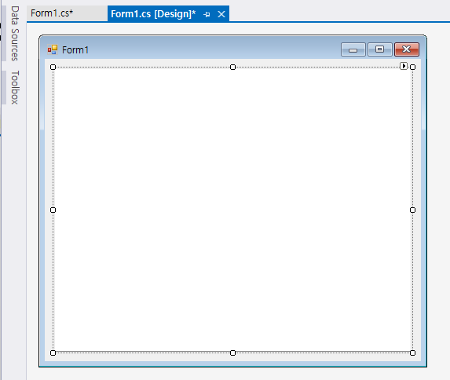
출력 확인용 텍스트 박스
Muitiline 옵션을 켜면 창 크기 조절이 가능
창 크기를 적당하게 줄이고
텍스트박스 크기를 적당히 맞추기

Slide 30
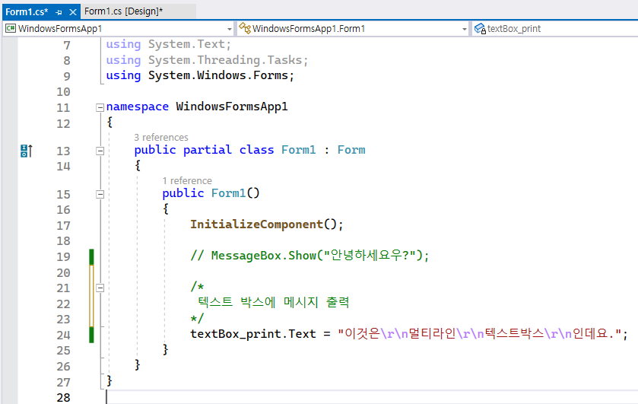
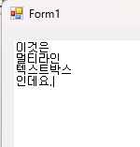
출력 확인용 텍스트 박스
코드 보기 단축키: F7
주석: // 또는 /* */ 감싸기
Notes:
한줄용 주석 //
여러줄용 주석 /* */

Slide 31
/r/n 이란?
/r (CR, Carriage Return, 캐리지 리턴)
옛날 Mac OS에서 줄 바꾸기 문자로 사용
(커서를) 줄 가장 앞으로 이동
/n (LF, Line Feed, 줄 바꿈)
유닉스, Mac OS X (요즘 맥) 에서 줄 바꾸기 문자로 사용
밑의 줄로 이동
/r/n (CR + LF)
윈도우에서 줄 바꾸기 문자로 사용
줄 가장 앞으로 + 밑의 줄로 이동
Notes:
Windows Forms의 TextBox에서는 \r\n을 함께 써야 줄바꿈이 정확하게 동작합니다.

Slide 32

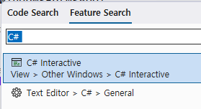
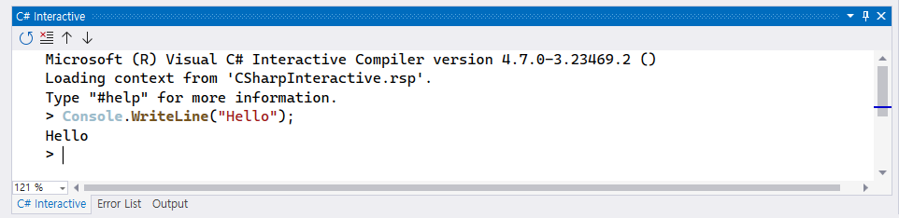
C# Interactive (대화형)
파이썬 인터프리터와 같이 한 줄 단위로 실행 가능
Notes:
VS에서 제공하는 대화형 콘솔 환경!
한 줄씩 C# 코드를 입력하고 즉시 실행 결과를 확인할 수 있는 도구임.
테스트용 (짧은 코드 실험, 변수 테스트 등에 좋음)
IME 오류가 많음.
C# Interactive가 한글 조합 상태를 지원하지 못함
> 메모장/편집기에서 입력 후 복사-붙여넣기, 또는 콘솔 앱 사용

